Slide 1
Дисграфия
Автор презентации –Долгова Л.А.
учитель начальных классов
МБОУ «СОШ» с. ОБЪЯЧЕВО

Slide 2
- Что такое ДИСГРАФИЯ?
Дисграфия – нарушение процесса письма, проявляющиеся в повторяющихся, стойких ошибках, которые обусловлены несформированной высшей психической деятельностью, участвующей в процессе письма. Данное нарушение является препятствием для овладения учениками грамоты и грамматики языка.

Slide 3
Причины ДИСГРАФИИ
Дети при данном нарушении не пишут заглавные буквы, в диктантах они допускают большое количество ошибок. Так как их часто ругают за это, дети нервничают и иногда отказываются ходить на занятия. Они понимают, что становятся объектами насмешек со стороны сверстников, и замыкаются в себе.
Дети, страдающие дисграфией, часто путают буквы «Р» и «Ь», «З» и «Э». Диктанты они пишут очень медленно, неровно, очень часто их почерк невозможно разобрать. Однако ошибки, которые дети допускают из-за незнания грамматики, не являются дисграфией.

Slide 4
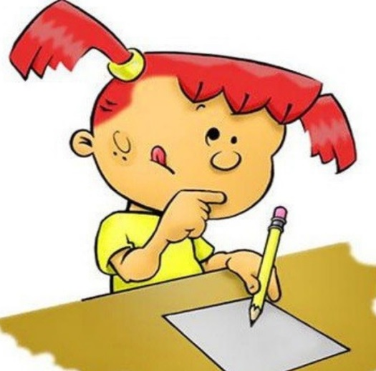
Для того чтобы ребенок научился писать, он должен обладать средним интеллектом, воспринимать устную речь и запомнить написание букв. При неодинаковом формировании полушарий головного мозга тоже может развиться дисграфия. Также это нарушение может быть обусловлено генетически.
Нередкими являются случаи, когда дети страдали дисграфией в двуязычных семьях.

Slide 5
Проблемы с установлением последовательности
При этом ребенку сложно разобраться с последовательностью и организацией всех деталей подробной информации в нужном порядке, что проявляется в проблемах с последовательностью букв на письме. Таким детям приходится либо сбрасывать скорость написания слов и писать правильно, либо писать быстро, не обращая внимания на грамотность и пунктуацию.

Slide 6
Слабая обработка зрительной информации.
Некоторые дети страдают дисграфией, потому что испытывают затруднения в визуальной обработке информации, которую они записывают на страницу.

Slide 8
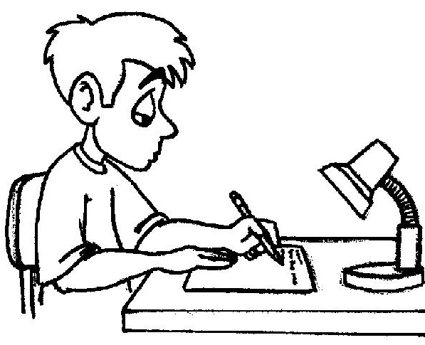
На что следует обратить внимание?
Ребенок-левша;
Раньше был левшой, но переучили и теперь он пишет правой;
Двуязычная семья;
Ребенок раньше занимался с логопедом;
У ребенка имеются проблемы с памятью и вниманием;
Ребенок рано пошел в школу;
При письме ребенок пропускает буквы, слоги, не дописывает слова;
У ребенка имеются нарушения фонетического восприятия (пишет «тыня» вместо «дыня»);
Ребенок пишет то, что говорит (при нарушении произношения). Например, «лыба» вместо «рыба».

Slide 9
Признаки дисграфии
Ошибки при дисграфии имеет следующие особенности:
1. Ошибки, связанные с нарушением формирования психических функций, которые принимают участие в процессе письма. Например, способность различать фонемы на слух и при произношении, способность разделить предложение на слова, способность понимать лексическо-грамматический строй речи. Существуют также ошибки, возникающие при нарушении элементарных функций. Но они не приводят к дисграфии.

Slide 10
2. Ошибки при дисграфии сходны с ошибками физиологическими, но при дисграфии их больше, они повторяются и длительное время сохраняются. Ошибки у детей могут возникать при педагогической запущенности, при нарушении внимания и контроля. При этом ошибки никак не связаны с нарушением формирования высших психических функций, что не приводит к возникновению дисграфии.
3. При дисграфии ошибки наблюдаются в сильной фонетической позиции. Дети пишут «корофа» вместо «корова», «дм» вместо «дым». Обычные орфографические ошибки наблюдаются только в слабой позиции («расток» вместо «росток»).
4. Дисграфические ошибки характерны только для школьников (для дошкольников они пока являются физиологическими).

Slide 11
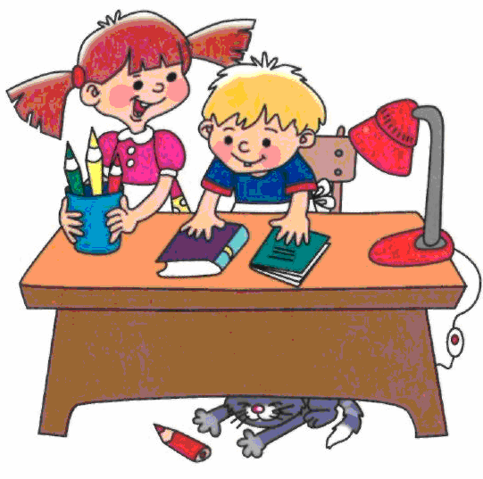
В заключении:
Дисграфию не рассматривают как независимое нарушение. Она часто сопровождает различные неврологические дисфункции и расстройства, патологии слухового, двигательного, речевого, зрительного анализаторов.

Slide 12
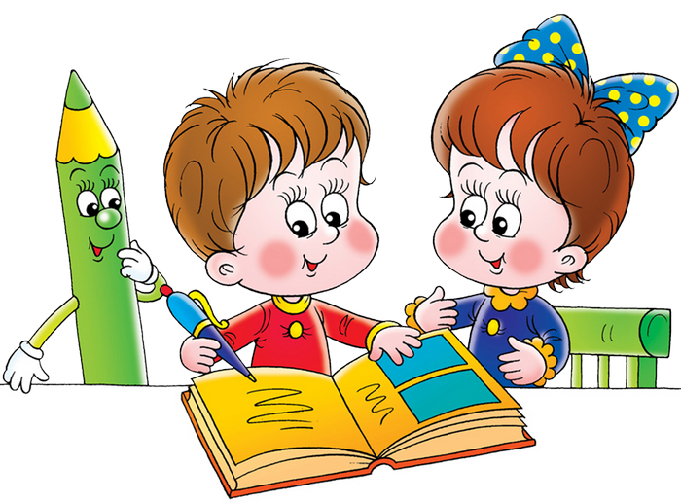
Спасибо за внимание

